Slide 1
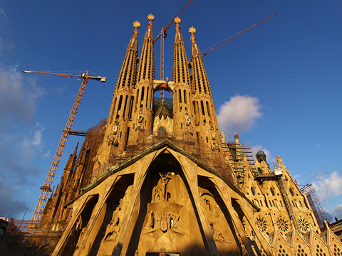
非常的工程
哥林多前書 3:9b-23

Slide 2
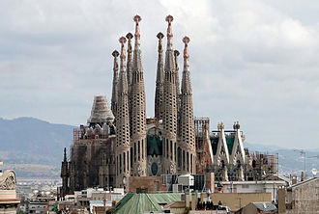

Slide 3
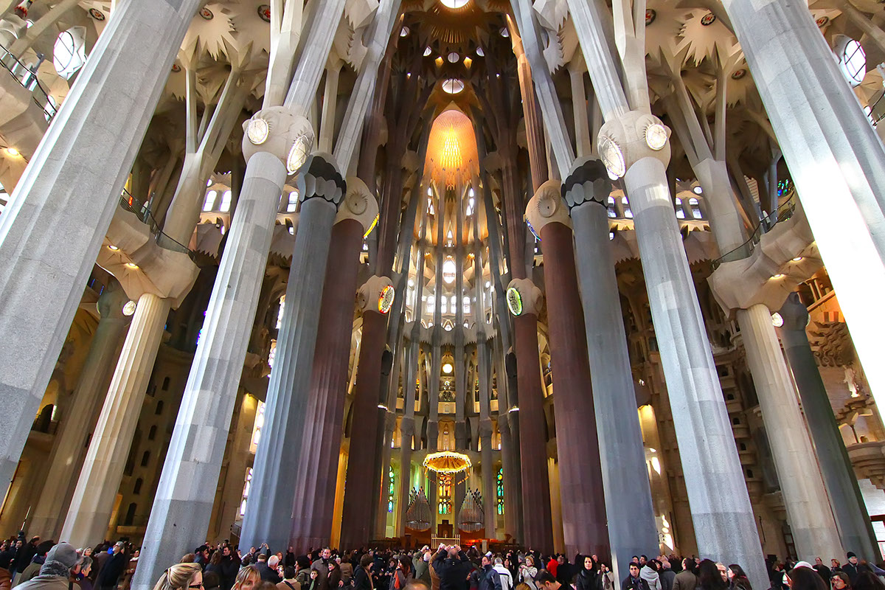

Slide 4
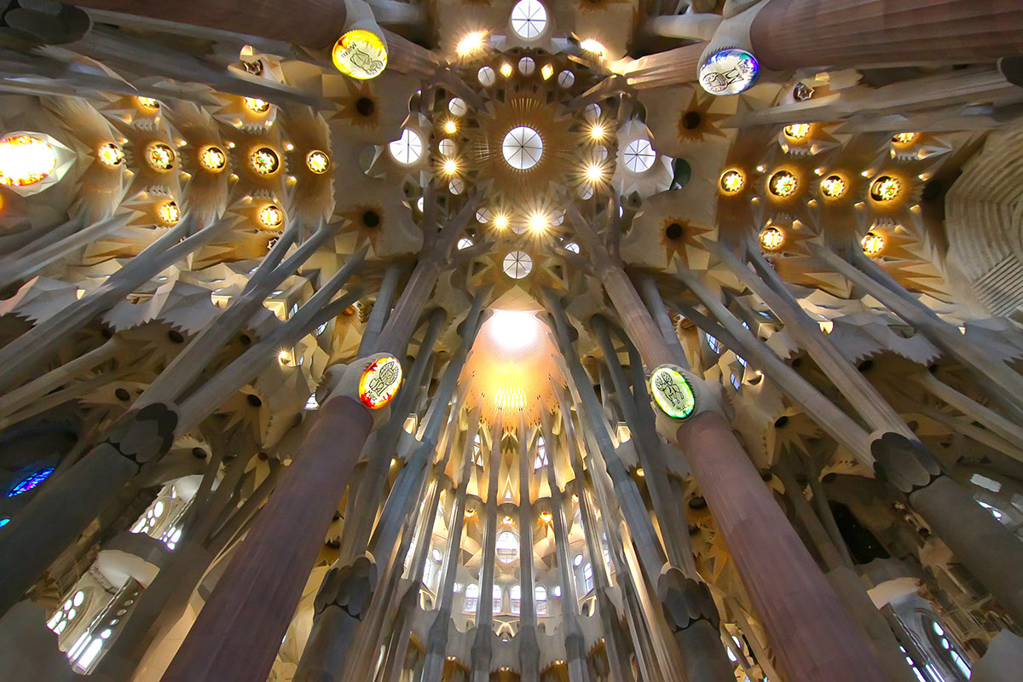

Slide 5
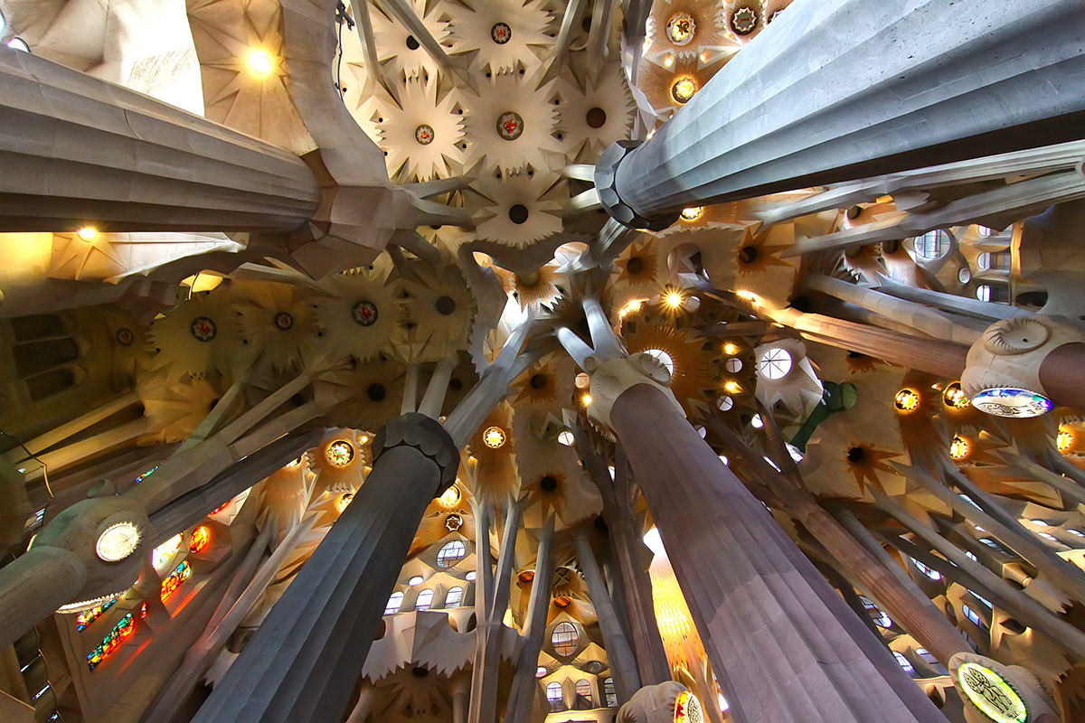

Slide 6
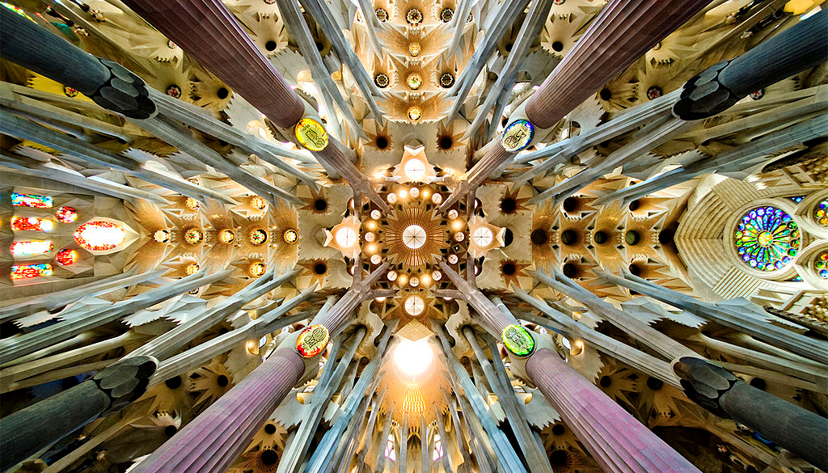

Slide 7
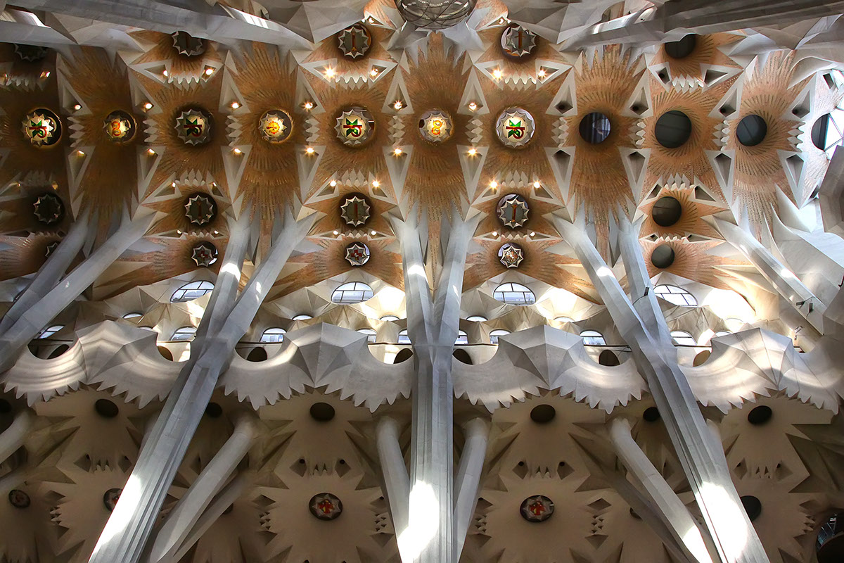

Slide 8
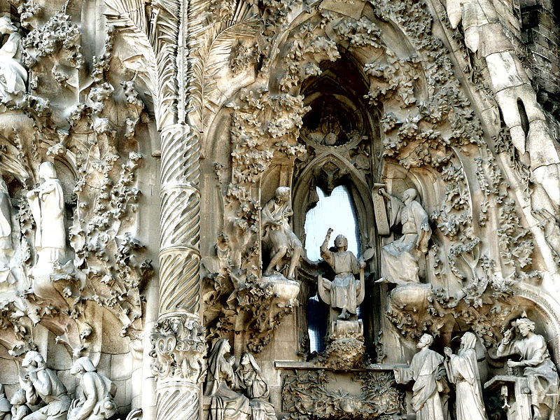

Slide 9
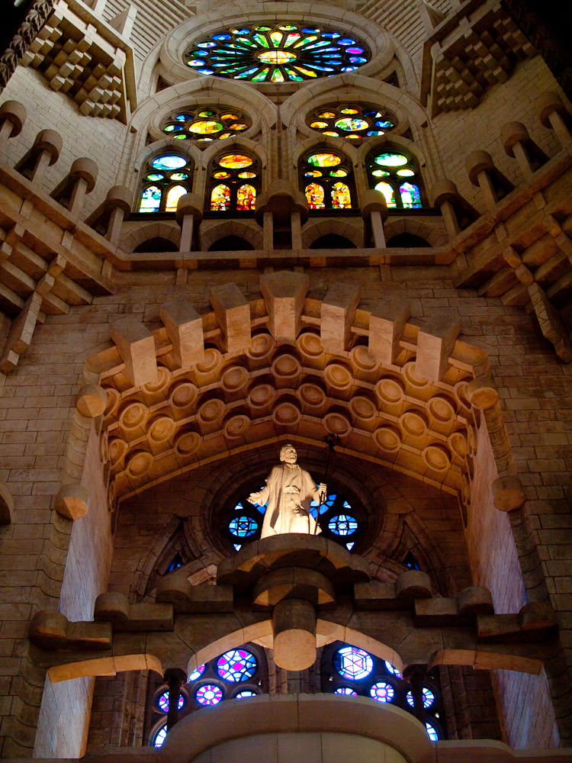

Slide 10
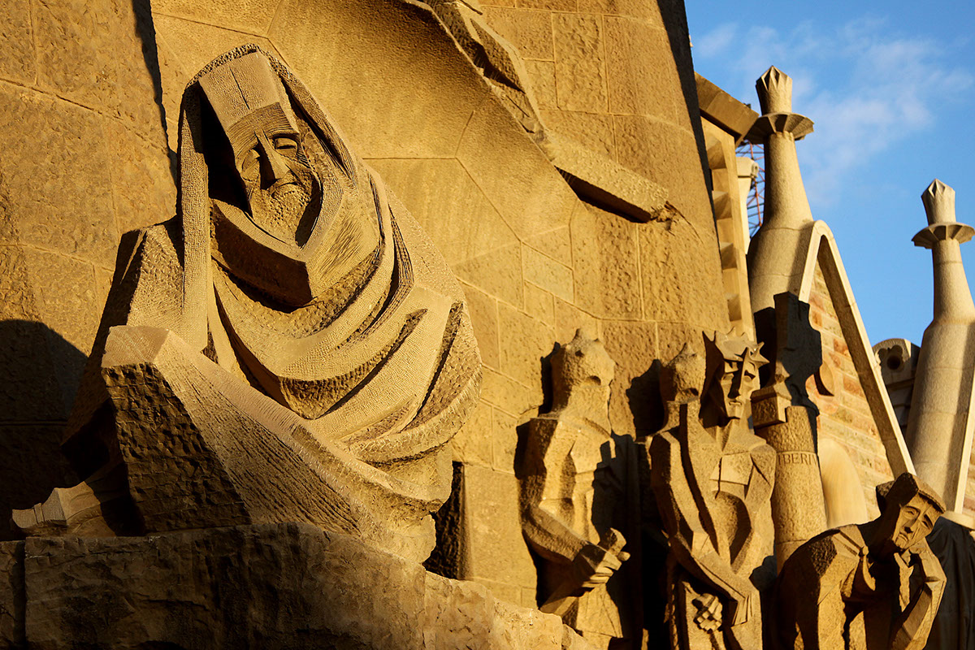

Slide 11
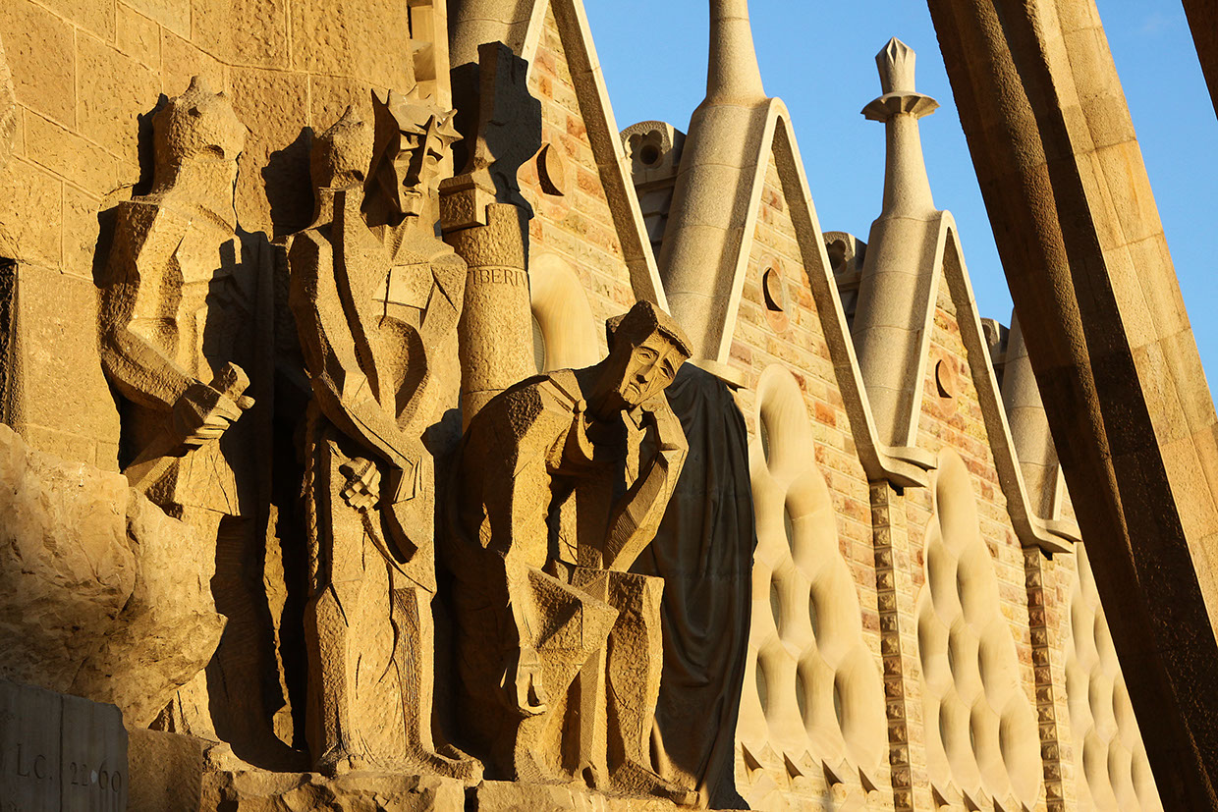

Slide 12
西班牙國寶聖家教堂 The Expiatory Church of La Sagrada Família
聖家堂由1882年動工興建，迄今133年尚未竣工。 設計聖家堂的高迪 ANTONI GAUDÍ被封「神的建築師」，他窮四十三年心血建造教堂，以大自然的洞穴、山脈 花草動物為設計靈感，認為直線和直角都是人為的，所以改用許多大量螺旋、錐形、拋物線等線條組合，設計匠心獨運，成為全球最高教堂。
目前18座高塔仍有10座未完工，估計最快要到2026年高迪逝世百周年才會完工，可說是近代建築史上， 耗時最長的建築。並融入動植物的圖像，被喻為是一部「石雕的聖經」，是藝術與信仰的完美結合，更是全球唯一尚未建成就被聯合國教科文組織列入「世界文化遺產」的建築，每年吸引300萬人到巴塞隆那參觀。

Slide 13
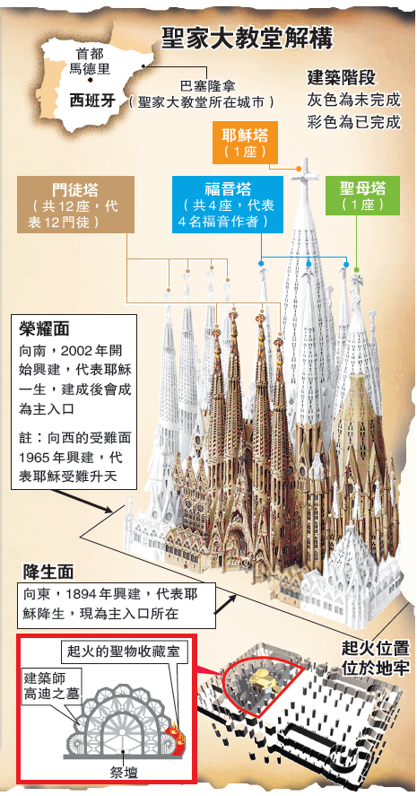

Slide 14
因為我們是與 神同工的；你們是 神所耕種的田地，所建造的房屋。
哥林多前書 3:9

Slide 15
我照 神所給我的恩，好像一個聰明的工頭，立好了根基，有別人在上面建造；只是各人 要謹慎怎樣在上面建造。
哥林多前書 3:10

Slide 16
我照 神所給我的恩，好像一個聰明的工頭，立好了根基，有別人在上面建造；只是各人 要謹慎怎樣在上面建造。
哥林多前書 3:10

Slide 17
因為那已經立好的根基就是耶穌基督， 此外沒有人能立別的根基。
哥林多前書 3:11

Slide 18
因為那已經立好的根基就是耶穌基督， 此外沒有人能立別的根基。
哥林多前書 3:11

Slide 19
因為那已經立好的根基就是耶穌基督， 此外沒有人能立別的根基。
哥林多前書 3:11

Slide 20
因為那已經立好的根基就是耶穌基督， 此外沒有人能立別的根基。
哥林多前書 3:11
因為我曾定了主意，在你們中間不知道別的，只知道耶穌基督並他釘十字架。
哥林多前書 2:2

Slide 21
一、 建在唯一的根基 (v. 11)

Slide 22
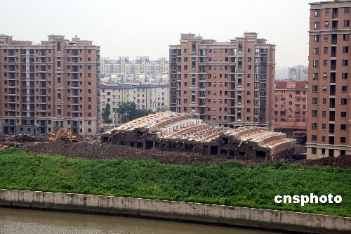

Slide 23
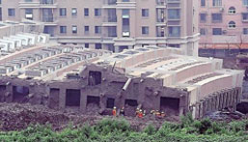

Slide 24
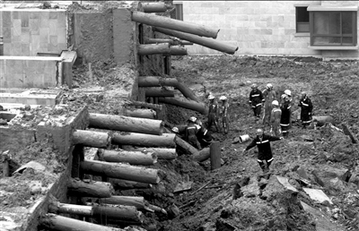

Slide 25
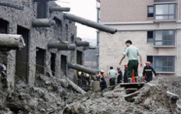

Slide 26
「蓮花河畔景苑」13層在建住宅 整幢倒塌，如同「連根拔起」。

Slide 27
除他以外，別無拯救；因為在天下人間，沒有賜下別的名，我們可以靠著得救。
使徒行傳 4:12
耶穌說：我就是道路、真理、生命；若不藉著我，沒有人能到父那裏去。
約翰福音 14:6

Slide 28
我們傳揚他，是用諸般的智慧，勸戒各人， 教導各人，要把各人在基督裏完完全全地引到 神面前。
歌羅西書 1:28

Slide 29
16 豈不知你們是 神的殿， 神的靈住在你們裏頭嗎？
17 若有人毀壞 神的殿， 神必要毀壞那人； 因為 神的殿是聖的，這殿就是你們。
哥林多前書 3:16-17

Slide 30
18 人不可自欺。你們中間若有人在這世界自以為有智慧，倒不如變作愚拙，好成為有智慧的。
19 因這世界的智慧，在 神看是愚拙。如經上記著說：「主叫有智慧的，中了自己的詭計」；
20 又說：「主知道智慧人的意念是虛妄的。
哥林多前書 3:18-20

Slide 31
我照 神所給我的恩，好像一個聰明的工頭，立好了根基，有別人在上面建造；只是各人 要謹慎怎樣在上面建造。
哥林多前書 3:10

Slide 32
二、 採用優質的材料 (v. 12-15)

Slide 33
12 若有人用金、銀、寶石、草木、禾秸在這根基上建造，
13 各人的工程必然顯露，因為那日子要將它表明出來，有火發現；這火要試驗各人的工程怎樣。
哥林多前書 三章

Slide 34
世上最痛苦的是什麼？輻射來了，鹽沒了；
世上最最痛苦的是什麼？輻射來了，吃鹽沒用；
世上最最最痛苦的是什麼？輻射沒來，鹽買太多了；
世上最最最最痛苦是什麼？人都死了，鹽還沒用完。
上聯是「日本大核民族」，下聯是「中國鹽荒子孫」，橫批為「有碘意思」。

Slide 35
14 人在那根基上所建造的工程若存得住，他就要得賞賜。
15 人的工程若被燒了，他就要受虧損，自己卻要得救；雖然得救，乃像從火裏經過的一樣。
哥林多前書 3:14-15

Slide 36
The work will never go deeper than we have gone ourselves.
Amy Carmichael
工作是不會有深度過工人的。

Slide 37
我照 神所給我的恩，好像一個聰明的工頭，立好了根基，有別人在上面建造；只是各人 要謹慎怎樣在上面建造。
哥林多前書 3:10

Slide 38
我照 神所給我的恩，好像一個聰明的工頭，立好了根基，有別人在上面建造；只是各人 要謹慎怎樣在上面建造。
哥林多前書 3:10

Slide 39
我照 神所給我的恩，好像一個聰明的工頭，立好了根基，有別人在上面建造；只是各人 要謹慎怎樣在上面建造。
哥林多前書 3:10

Slide 40
21 所以無論誰，都不可拿人誇口，因為萬有全是 你們的。
22 或保羅，或亞波羅，或磯法，或世界，或生， 或死，或現今的事，或將來的事，全是你們的；
23 並且你們是屬基督的，基督又是屬 神的。
哥林多前書 3:21-23

Slide 41
21 所以無論誰，都不可拿人誇口，因為萬有全是 你們的。
22 或保羅，或亞波羅，或磯法，或世界，或生， 或死，或現今的事，或將來的事，全是你們的；
23 並且你們是屬基督的，基督又是屬 神的。
哥林多前書 3:21-23

Slide 42
21 所以無論誰，都不可拿人誇口，因為萬有全是 你們的。
22 或保羅，或亞波羅，或磯法，或世界，或生， 或死，或現今的事，或將來的事，全是你們的；
23 並且你們是屬基督的，基督又是屬 神的。
哥林多前書 3:21-23

Slide 43
呈現萬有的一切
萬有是你們的
保羅
將來的事
基督徒屬基督的
亞波羅
基督屬神的
現今的事
磯法
死
世界
生

Slide 44
三、 聯盟群雄結伙伴 (v. 21-23)

Slide 45
文人相輕
同行相忌
孤芳自賞

Slide 46
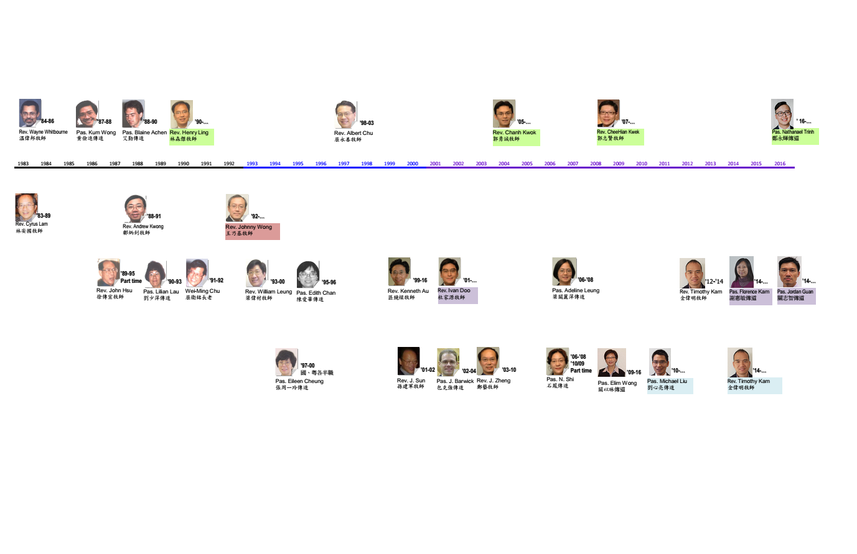
35 年 二十九 位教牧
English
Pastor
英語牧師
Senior
Pastor
主任牧師
Cantonese
Pastor
粵語牧師
Mandarin
Pastor
國語牧師

Slide 47
105 年 二十九 位教牧
English
Pastor
英語牧師
Senior
Pastor
主任牧師
Cantonese
Pastor
粵語牧師
Mandarin
Pastor
國語牧師

Slide 48
金牧師 6年
刘傳道 8年
林牧師 28年
郭牧師 13年
郭牧師 11年
鄭傳道 2年
杜牧師 17年
王牧師 26年
杜牧師 17年
謝傳道 4年
關傳道 4年

Slide 50
海納百川，有容乃大； 壁立千仞，無欲則剛。
林則徐以欽差大臣身份赴廣東 查禁鴉片所書的對聯

Slide 51
非常的工程
一、 建在唯一的根基 (v. 11)
二、 採用優質的材料 (v. 12-15)
三、 聯盟群雄結伙伴 (v. 21-23)

